Slide 1
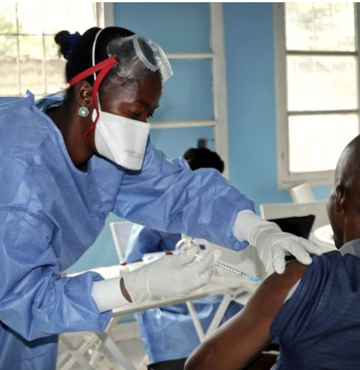

Programme de vaccination préventive contre la MVE
Reunion des Directeurs du PEV
AFRO_CENTRE-Septembre 2024
Lancé en Juin 2024
Photo: AP/Sam Mednick
Notes:
Photo: WHO HCW gives Ebola vaccine to aid worker in Mbandaka, DRC (AP/Sam Mednick)

Slide 2
Plan
01
Contexte du programme
Programme de vaccination préventive
03
02
Soutien de Gavi à la riposte à l’épidémie d’Ebola
Conclusion
04

Slide 3
Contexte : Depuis l’épidémie de MVE de 2014, Gavi a contribué de manière significative à la lutte contre la MVE en assurant la disponibilité des vaccins, en façonnant le marché du vaccin Ebola, en contribuant à divers groupes de travail techniques, en soutenant le rétablissement de l’HS, en soutenant l’engagement avec SAGE.
Le comité exécutif de Gavi a demandé d’explorer les options permettant d’accélérer la disponibilité du vaccin homologué contre la MVE et de mettre au point un mécanisme d’approvisionnement rapide
Le conseil d’administration de Gavi a approuvé 390 millions de dollars: pour l’achat de vaccins (300 dollars), les coûts opérationnels (45 dollars) pour la livraison de vaccins et la reconstruction des systèmes de santé (45 dollars) dans les pays touchés (Sierra Leone, Libéria et Guinée)
Les données provisoires sur l’efficacité de l’essai de phase III du vaccin candidat rVSVZEBOV ont été publiées, révélant un niveau élevé d’efficacité et aucun problème d’innocuité
Le SAGE a recommandé d’avoir un stock de 500 000 vaccins
March 2014
Sept 2014
2015-2016
2018-2019
< 2014
Dec 2014
2015-2016
2020-2023
Flambées mineures de MVE en Afrique centrale
Des flambées de MVE en Afrique de l’Ouest d’une ampleur, d’une propagation et d’une durée sans précédent Impact dévastateur sur les systèmes de santé La sécurité sanitaire mondiale menacée
L’UNICEF a lancé un appel à manifestation d’intérêt pour les fabricants de vaccins contre Ebola et un éventuel accord APC, comprenant un prépaiement de 5 millions de dollars US avec échelle Merck et durée
Flambée épidémique de MVE en RDC en 2018 Utilisation compassionnelle du vaccin pendant l’épidémie en RDC La PQ des vaccins et l’approbation du conseil d’administration de Gavi ont conduit à la création du stock de vaccins
De 2021 à 2023, l’ICG a délivré 10 approbations pour l’utilisation du vaccin contre la MVE dans plusieurs pays, principalement en RDC (5/10) Le vaccin a été enregistré dans 4 pays
Le déclin brutal de l’épidémie en Afrique de l’Ouest en 2015 a empêché Merck d’obtenir l’autorisation dans les délais convenus

Slide 4

Soutien de Gavi pour la riposte à l’épidémie d’Ebola : comme pour de nombreuses autres maladies présentant un potentiel d’épidémie, Gavi soutient les stocks de vaccins contre Ebola pour les interventions d’urgence et fournit un soutien financier pour la mise en œuvre dans les pays
Méningite ~4M
Fièvre jaune~6M
Choléra ~5M
Ebola
~500,000
Rougeole Rubella
International Coordinating Group (ICG) on Vaccine Provision

Slide 5
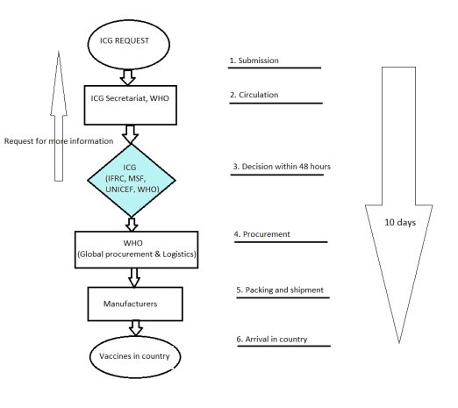
Soutien de Gavi pour la riposte aux épidemies d’Ebola : les demandes sont soumises par l’intermédiaire de l’ICG
Vaccins
L’ICG gère les stocks de sécurité de vaccins, de matériel d’injection et d’antibiotiques à usage d’urgence Tous les pays peuvent accéder au stock, mais les pays qui ne sont pas éligibles à Gavi ont l’obligation de rembourser l’intégralité des coûts
Couts Operationels
Les pays éligibles à Gavi peuvent demander une aide financière opérationnelle par dose pour soutenir la mise en œuvre des activités de vaccination lors de la soumission et de l’approbation d’un budget Le plafond pour le vaccin contre Ebola est basé sur les besoins des pays dans le contexte de l’épidémie

Slide 6
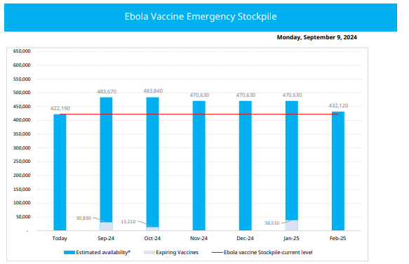
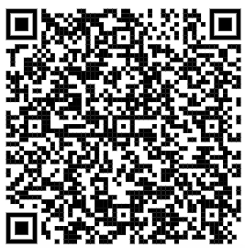
Soutien de Gavi pour la riposte aux épidemies d’Ebola : un stock de vaccins contre Ebola établi en 2021 et maintenu environ 500 000 doses
https://www.unicef.org/supply/documents/emergency-stockpile-availability-report-ebola-vaccine

Slide 7
Aperçu du programme de vaccination préventive contre le virus Ebola
Vaccination préventive des agents de santé à risque et des travailleurs de première ligne dans les pays éligibles à Gavi ayant des antécédents d’épidémies de maladie à virus Ebola (MVE) ou dans les zones voisines. Activité ponctuelle ou mise en œuvre progressive, à l’aide d’un vaccin préqualifié par l’OMS contre le virus Ebola conformément aux récentes recommandations du SAGE.

Slide 8
Soutien disponible
Les demandes d’urgence pour des campagnes de vaccination en réponse à une épidémie doivent être rapidement soumises au ICG.
1
Achat de vaccins
Les pays peuvent demander des vaccins accompagnés de seringues et de boites de sécurité.
Il n’y a pas d’exigence de cofinancement
2
Subvention pour les coûts operationnel (COs)
Les pays peuvent demander une subvention pour les couts opérationnels pour la mise en œuvre de la vaccination préventive contre Ebola dans les pays éligibles à Gavi.
Les pays peuvent demander des coûts opérationnels jusqu’à un maximum de $7 US des par personne ciblée.
3
Assistance technique
Les pays peuvent demander une assistance technique à des partenaires nationaux, régionaux et mondiaux pour soutenir : -Ciblage de la vaccination -Plan d’action et développement d’applications, et Planification, mise en œuvre, suivi et évaluation de la vaccination -Pour obtenir des conseils et un soutien sur l’exercice de ciblage de la vaccination, les pays doivent contacter leur bureau OMS pays.

Slide 9
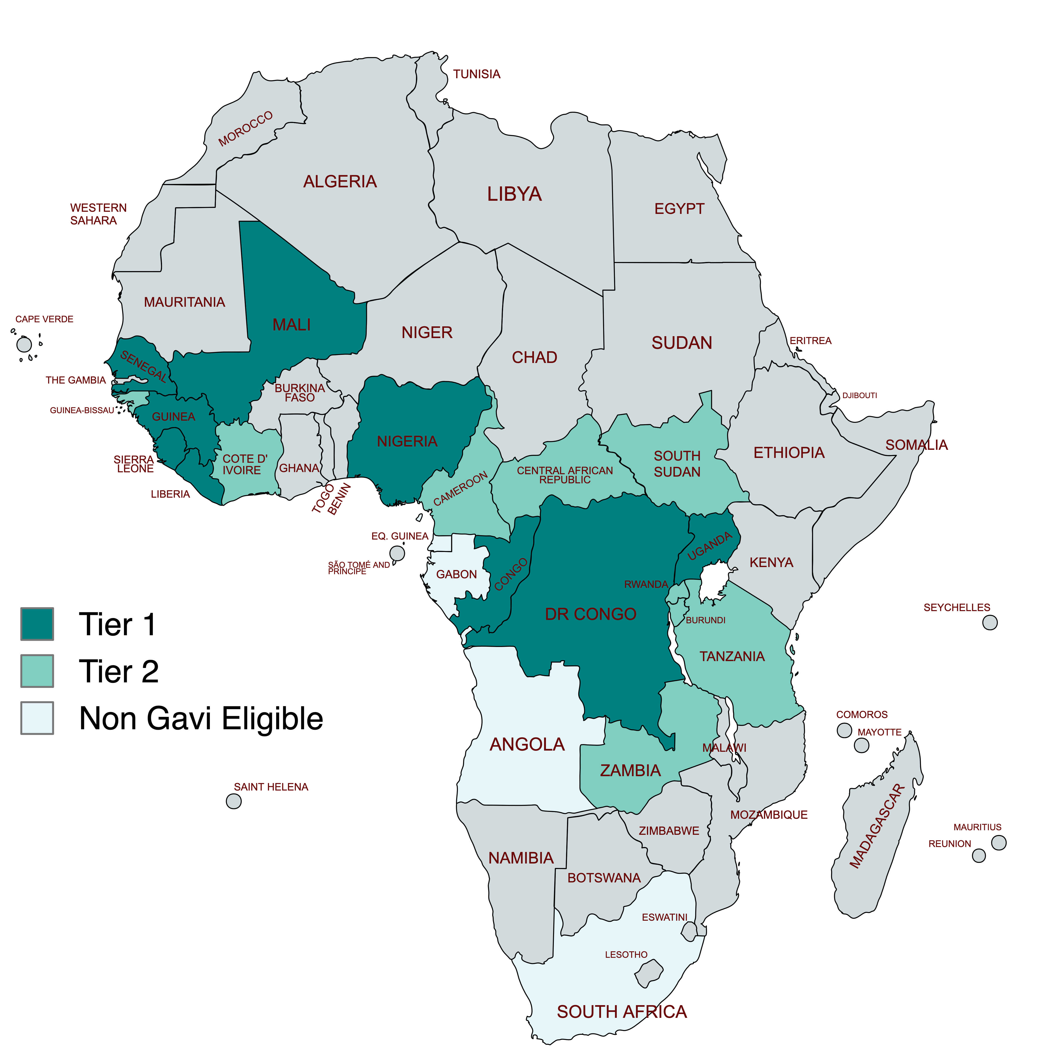
Éligibilité des pays
Les pays éligibles à Gavi qui sont a risque d’une épidémie de MVE peuvent demander une subvention pour la vaccination préventive contre Ebola auprès de Gavi. Les pays à risque sont définis comme suit :​
Niveau de risque 1 : Pays qui ont déjà notifié des cas confirmés de MVE (y compris les cas importés)
République du Congo, RDC, Guinée, Libéria, Mali, Nigeria, Sénégal, Sierra Leone, Ouganda
Niveau de risque 2: Pays qui partagent une frontière avec un pays qui a connu une épidemie de MVE résultant d’une infection de l’animal à l’homme (c’est-à-dire qui n’est pas le résultat d’un cas importé).​
Burundi, Cameroun, République centrafricaine, Côte d’Ivoire, Guinée-Bissau, Rwanda, Soudan du Sud, Tanzanie, Zambie
Les pays pourraient envisager un ciblage géographique infranational, en donnant la priorité aux districts où la transmission antérieure de l’Orthoebolavirus zaïrense a été documentée.
Notes:
For non-Gavi eligible: purchasing doses with short shelf life from the stockpile can be explored. Waiver of repayment will need to be discussed as this is not currently done for non-Gavi eligible countries.

Slide 10







Populations cibles
Travailleurs de la santé et des agents de premiere ligne dans les pays ou les zones à risque
FLW qui peuvent être exposées à la MVE sur leur lieu de travail ou dans le cadre d’une intervention en cas d’épidemie (liste indicative)
Personnel médical et non médical travaillant dans les formations sanitaires, les unités de traitement d’Ebola ou qui fournit des services de proximité
Les équipes nationales d’intervention rapide qui participeraient à une intervention en cas d’épidémie de MVE, y compris le personnel des morgues et les équipes d’inhumation ;
Agents de l’immigration, des douanes et du contrôle aux frontières
Agents de santé communautaires
Personnel de laboratoire susceptible d’être exposé à Ebola
Personnel militaire et policier
Guérisseurs traditionnels
Les pays doivent justifier l’inclusion de chaque population ainsi qu’une explication de la manière dont le nombre de personnes à vacciner dans chaque population a été quantifié dans le POA. L’OMS est disponible pour soutenir les exercices de ciblage de la vaccination.

Slide 11
Quel est le vaccin contre Ebola actuellement disponible ?
Caractéristiques | ERVEBO Detail¹
Type de vaccin | Suspension injectable de 1 mL fournie sous forme de flacon unidose
Stratégie de vaccination | Vaccination préventive chez les travailleurs de la santé à risque et les travailleurs de première ligne
Efficacité potentielle et efficacité réelle | Efficacité clinique : 100 % (IC : 68,9 à 100,0) chez les adultes âgés de ≥18 ans et non enceintes, allaitants ou gravement malades
Durée de la protection | Réponse immunitaire durable pendant au moins 5 ans sans signe de déclin. La durée clinique de la protection n’a pas encore été établie.
Utilisation chez les populations particulières | Ervebo est bien toléré chez les enfants et les adultes et peut être administré aux personnes âgées de 1 an et plus. Les femmes enceintes ou allaitantes doivent être vaccinées si elles appartiennent à un groupe cible pour lequel une vaccination préventive est recommandée.
Disponibilité | Le stock mondial de vaccins est maintenu à 500 000 doses avec un stock rotatif Approvisionnement au 3 juin 2024 : 522 750
1 Another Ebola vaccine [Zabdeno/Mvabea; 2-dose series] is WHO pre-qualified and recommended by SAGE for preventive use, but not currently available for Gavi procurement

Slide 12
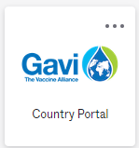
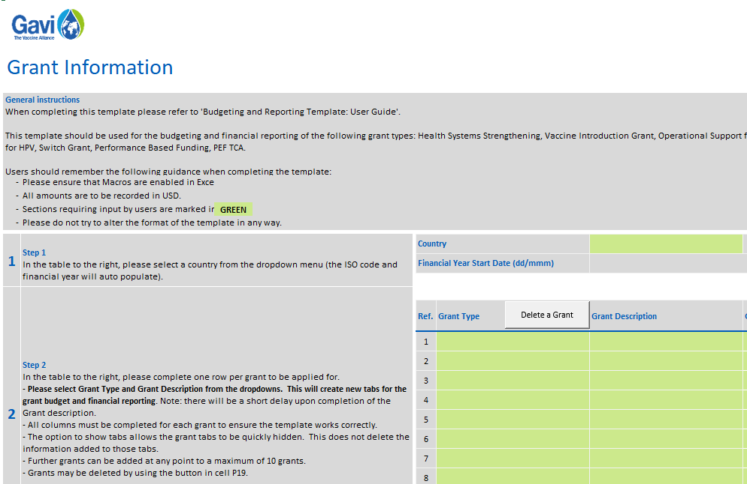
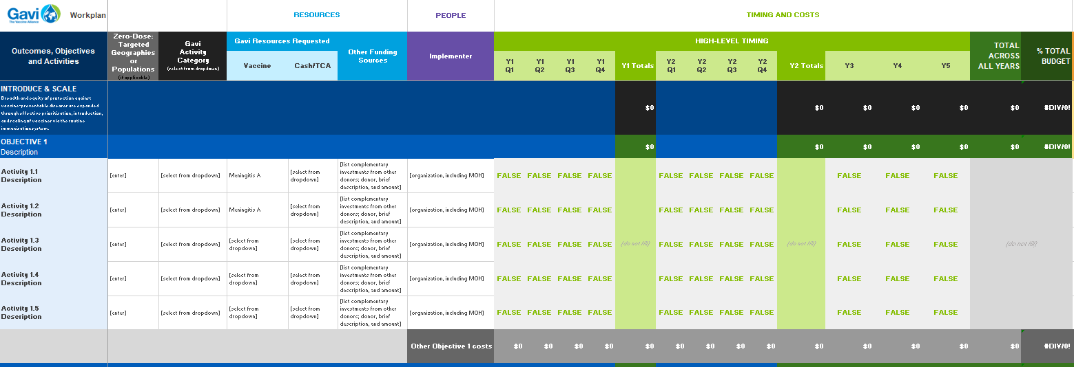

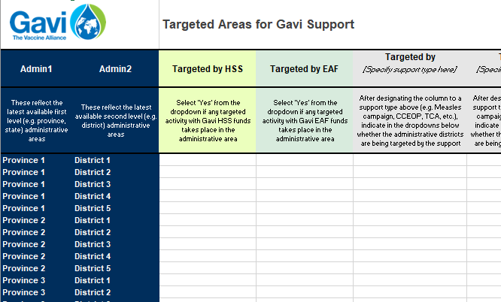
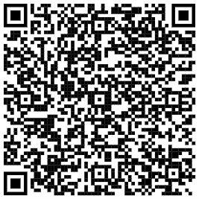
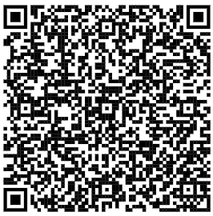
Composants de l’application
Une assistance technique et un soutien pour la rédaction et le développement de l’application sont disponibles
Demande de vaccin autonome
Budgétisation et rapports
Annexes spécifiques au vaccin
Portal application form
Detailed
Budget
1. Plan of Action
**Key document**
Timing, dose requirements, vaccine registration details
2. NITAG recommendation (recommended)
3. ICC Approval (required)
4. Minister of Health endorsement signature
5. Minister of Finance – evidence of awareness
Workplan
Budget calculations – country format as extra tabs if helpful
High level activity timeline and total budget (1-2 rows)
Targeted Areas
Identifies which sub-national levels are targeted (pre-populated list of districts) to identify overlap with other Gavi funding
→ Soumission via ‘Country Portal’
Vaccine Funding Guidelines:
UPDATED in June 2024
Plan of Action template:
NEW in June 2024
https://www.gavi.org/our-support/guidelines

Slide 13
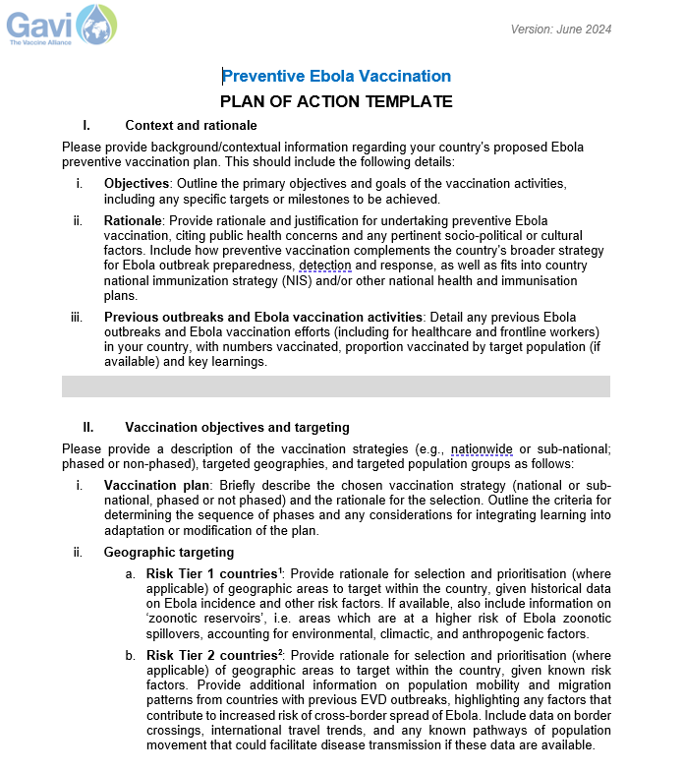
Que contient le Plan d’Action ?
Contexte et justification
Cible géographique et démographique, y compris la justification
Coordination et rôles
Stratégie de mise en œuvre
Communication et engagement communautaire Logistique et chaîne du froid
S&E : suivi des vaccinations, MAPI
TA pour la mise en œuvre
Processus d’enregistrement et d’importation

Slide 14
Considérations programmatiques clés
Ciblage: La vaccination preventive contre la MVE cible les zones a risque d’epidemie. L’OMS peut fournir un appui technique pour identifier la ou les populations et les zones geographies cibles de la vaccination preventive.
Engagement communautaire et communications: Dans leur plan d’action pour la vaccination, les pays doivent décrire leurs stratégies de communication et d’engagement communautaire pour les populations ciblées. Ces plans devraient être conçus de manière à fournir des informations pertinentes sur les risques de MVE et de prévention des infections, l’efficacité de la vaccination pour réduire la mortalité due à la MVE chez les personnes vaccinées et les effets secondaires attendus de la vaccination.
Surveillance et gestion des MAPI
Monitoring: Au lieu d’une enquête post-campagne, les pays sont encouragés à proposer des approches adaptées au contexte pour :
a) le dénombrement de la population cible, b) le suivi et la déclaration des vaccinations individuelles (c’est-à-dire les dossiers de vaccination individuels) ; et c) un système national de suivi du personnel vacciné qui pourra être consulté à l’avenir en cas d’épidémie.
Evaluation & apprentissage
a) Compte tenu de la nature ciblée de l’activité de vaccination préventive, une enquête standard de couverture post-campagne n’est pas recommandée. b) Des études d’apprentissage adaptées au contexte pour éclairer la mise en œuvre actuelle ou future (c.-à-d. un suivi en cas de faible demande ou de couverture, ou dans d’autres pays) peuvent être explorées.
Notes:
Discuss side effects – stomach vesicular virus - replicates

Slide 15
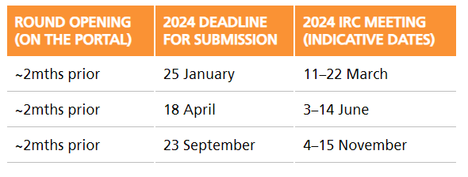
Conclusion
Programme lancé le 12 juin 2024
1ère date limite de soumission 23 septembre
Au cours des années suivantes : demandes reçues 3 à 4 fois par an par le biais des fenêtres IRC
Gavi peut fournir des assistants techniques (consultants) pour soutenir le développement des applications si nécessaire
2024 IRC Review Rounds
Les dates de soumission seront similares dans 2025

Slide 16
Merci pour votre aimable attention
Pour toute question, contactez votre Senior Country Manager
Gavi Ebola Vaccine programme team:
Francisco Luquero – Head, High Impact Outbreak Sub-team
Allyson Russell – Senior Programme Manager
Nadege Nnang – Programme Manager

Slide 17
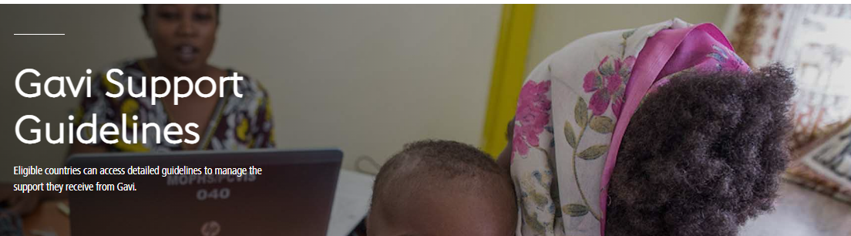
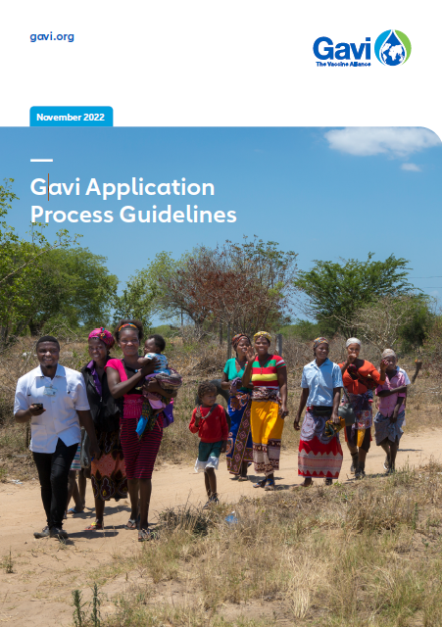
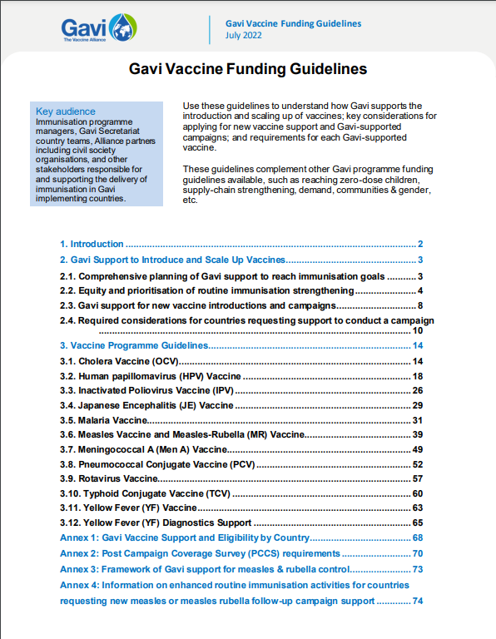

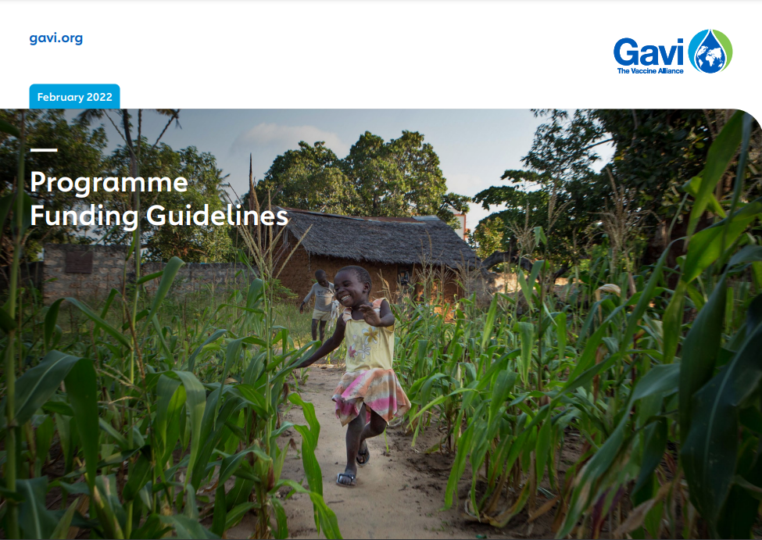
Gavi Guidelines
Gavi.org → Programmes & Impact → How our support works → Gavi Support Guidelines
Application Process Guidelines
Programme Funding Guidelines
Vaccine Funding Guidelines
Budget Eligibility Guide
Directives pour le processus de demande de Gavi
Directives de financement du programme Gavi
Directives de Gavi pour le financement du soutien aux vaccins
Guide d'éligibilité budgétaire de Gavi

Slide 18
Backup slides

Slide 19
Preventive Ebola vaccination
New vaccine programmes
Programme Summary
Preventive vaccination of healthcare workers (HCW) and frontline workers (FLWs) in countries with a history of Ebola virus disease (EVD) outbreaks or neighboring areas.
Available Gavi Support
Vaccine procurement and associated supplies (e.g., injection, safety devices), no co-financing requirement
Operational cost grants - up to a maximum of US$ 7 per targeted person
Technical assistance (TA) for application development, vaccination targeting exercise, and implementation
Country Eligibility
Risk Tier 1: Countries that have previously reported confirmed cases of EVD (including imported cases).​
Risk Tier 2: Countries which share a border with a country that has experienced a EVD outbreak resulting from a suspected animal-to-human spillover event (i.e., not as a result of an imported case). ​
Key
Programmatic considerations
Community Engagement
Risk communication strategies should include:
Risks of EVD and infection prevention,
The effectiveness of vaccination in reducing mortality due to EVD among vaccinated individuals, and
The expected side effects of vaccination.
Monitoring and Evaluation
Instead of a Post Campaign Coverage Survey:
Target population enumeration
Individual vaccination tracking and reporting (i.e., individual vaccination records), and
A national system for tracking of vaccinated personnel that can be referred to in the future.
AEFI monitoring
Emergency requests for outbreak response vaccination campaigns should be promptly submitted to the International Coordinating Group (ICG), which manages the Gavi-supported Ebola vaccine stockpile.

Slide 20
Q&A
Will vaccines for preventive use have a short shelf-life?
UNICEF will work with countries to ensure vaccines have sufficient shelf life. It is anticipated vaccines will arrive in country with approximately 9-12 months shelf-life.
Will there be sufficient vaccines for preventive use?
There are currently sufficient vaccines for preventive use, though larger countries may need to phase their implementation. Countries with approved applications will be informed when their doses will arrive. If there is a large outbreak, vaccines may need to be repurposed for outbreak response.
What country endorsements are required?
NITAG – recommended; ICC - required

Slide 21
Eligibility
Countries should provide justification for the inclusion of each population along with an explanation of how the number to be vaccinated in each population was quantified in the POA.
Countries
Populations
At-risk Gavi-eligible countries eligible to apply for Gavi support and are defined as:​
Risk Tier 1: Countries that have previously reported confirmed cases of EVD (including imported cases).​
Republic of the Congo, DRC, Guinea, Liberia, Mali, Nigeria, Senegal, Sierra Leone, Uganda​
Risk Tier 2: Countries which share a border with a country that has experienced a EVD outbreak resulting from a suspected animal-to-human spillover event (i.e., not as a result of an imported case). ​
Burundi, Cameroon, Central African Republic, Cote d'Ivoire, Guinea-Bissau, Rwanda, South Sudan, Tanzania, Zambia​
Countries might consider subnational geographic targeting, prioritizing districts with documented prior Orthoebolavirus zairense transmission.
Healthcare workers (HCW) and frontline workers (FLW) considered at-risk may include (but are not limited to):
National rapid response teams that would be involved in an EVD outbreak response, including mortuary staff and burial teams;
Medical personnel and non-medical personnel working in health care facilities and/or Ebola treatment units, or who provide community outreach services;
Laboratory personnel who may be exposed to Ebola virus;
Community health workers;
Traditional healers;
Immigration, customs and border screening officials who may be exposed to EVD cases at health posts at ports of entry;
Military and police personnel who may be exposed to EVD cases during an EVD outbreak response.
Notes:
Gabon, South Africa– eligible SAGE but not Gavi eligible
Eq Guinea – at risk but not Gavi eligible

Slide 22
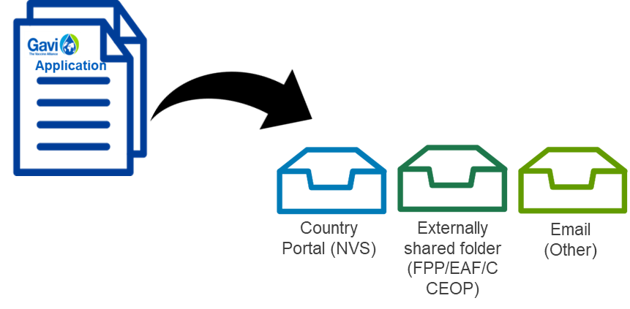




Application Submission Process
Submission to Gavi
Pre-screening
IRC Review
Issue Resolution
Gavi Country and technical teams and partners check application completeness and comprehensiveness.
Applications recommended for approval usually contain ‘issues to be addressed’ which need to be clarified before the grant can move forward. This process is called Issue Resolution.

Slide 23
Independent Review Committee (IRC) Overview
The IRC is established by the Board to serve as an independent, impartial group of experts seeking to guarantee the integrity and consistency of an open and transparent funding process.
The IRC reviews all requests for new funding
Composed of a wide range of experts in public health, epidemiology, relevant vaccines and diseases, finance and economics, supply chain, equity, fragile settings, etc.
The IRC pool of experts currently consists of 99 members from across the globe: 38% from Africa, 31% from Europe, 21% from North America, and 3% from Asia; 38% of members are from Gavi-eligible countries.
2024 IRC Review Rounds

